Slide 1
Interacciones físicas: Movimiento, fuerza, trabajo y energía
Profesor: Felipe Peña

Slide 2
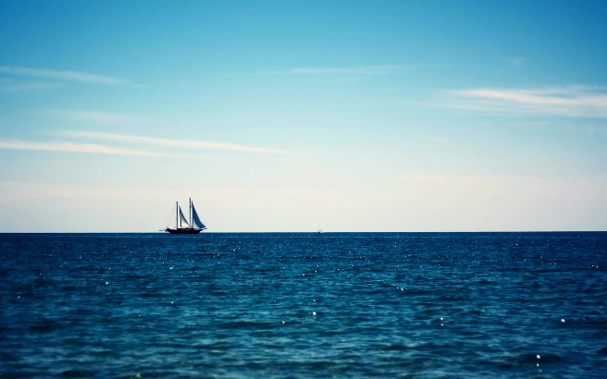
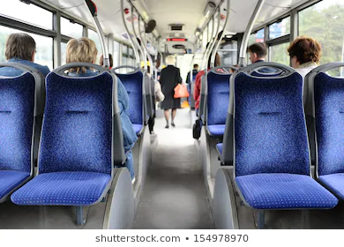
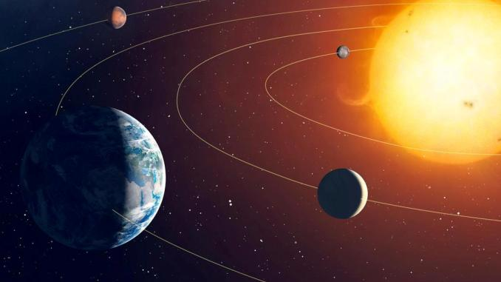
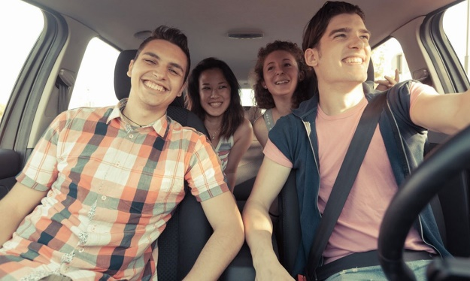
El movimiento
Sistema de referencias:
Posición inicial
¿Quién se mueve?
¿Quién no se mueve?
El movimiento depende del sistema de referencias que usemos.
Podemos medir la distancia recorrida y el tiempo empleado.

Slide 3
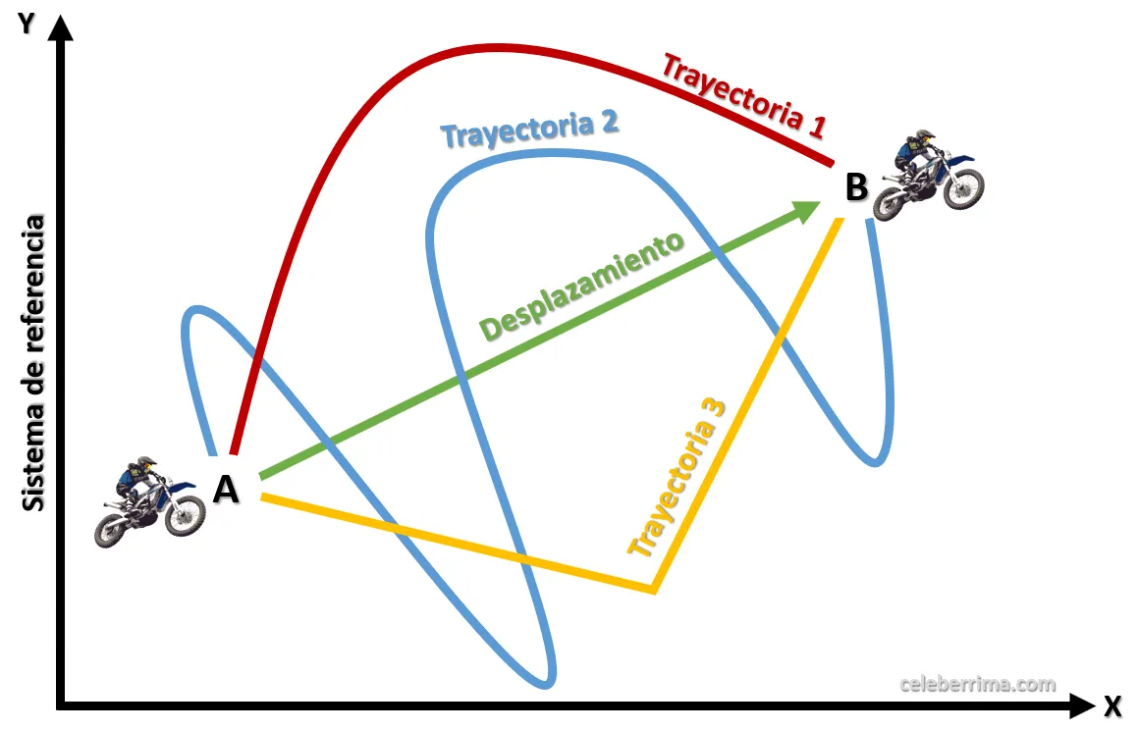
Midamos los movimientos
Trayectoria
Corresponde al recorrido que realiza un cuerpo en un tiempo determinado.
Por ejemplo, el paseo dentro de un supermercado para llegar desde el sector de panadería, luego a la caja y finalmente a al salida.
Desplazamiento
Corresponde a la distancia entre la posición inicial y final del movimiento.
Es una magnitud, no necesariamente una línea real.
Distancia recorrida
Corresponde a la distancia de las trayectorias

Slide 4
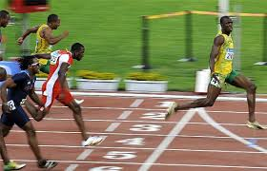
Rapidez media
La medimos de acuerdo a la distancia recorrida dividida en el tiempo empleado.
Se simboliza con $V_{m}$
Se mide en ${metros}/{segundos}$
Velocidad media
La medimos de acuerdo al desplazamiento dividido en el tiempo empleado.
Se simboliza con $V_{m}$
La velocidad es un vector.
Se mide en ${metros}/{segundos}$

Slide 5
¿Qué es un vector?

Slide 6
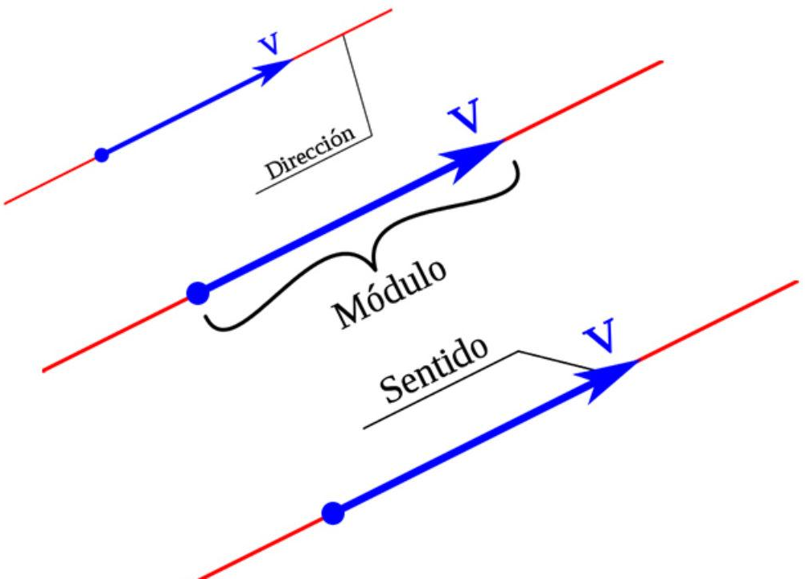
Partes del vector

Slide 7
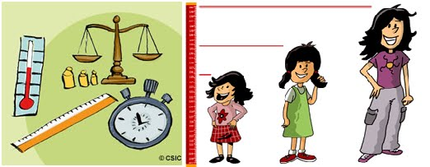
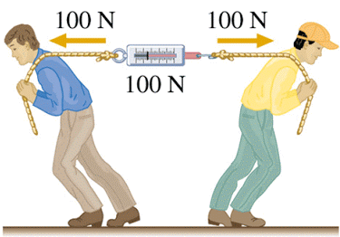
Magnitudes escalares y vectoriales
Una magnitud que está determinada solo por su medición (un número).
Ejemplo, el tiempo, la temperatura, distancia, rapidez, masa, etc.
Una magnitud que está determinada por su medición, su dirección y sentido.
Ejemplo, la velocidad, desplazamiento, aceleración, calor, fuerza, etc.

Slide 8
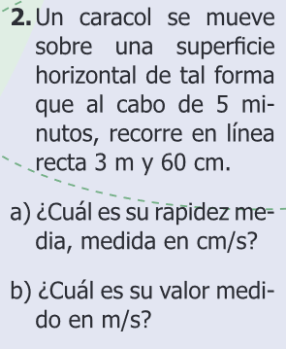
Resolvamos un problema

Slide 9
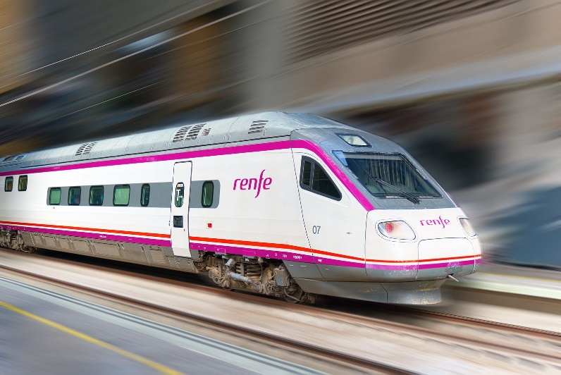
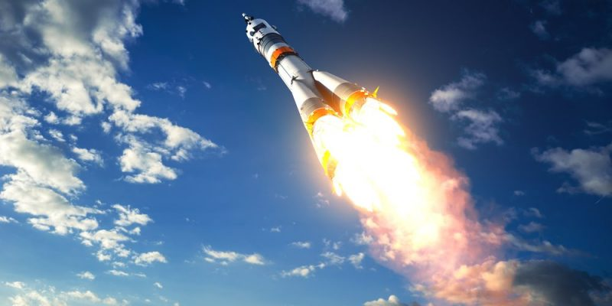
Movimiento uniforme y acelerado
Cuando un cuerpo mantiene su VELOCIDAD hablamos de un movimiento uniforme.
Por ejemplo un tren en un tramo recto.
Cuando un cuerpo cambia su VELOCIDAD, puede ser cualquiera de las 3 componentes del vector, hablamos de una aceleración, esta puede ser positiva o negativa.

Slide 10
La aceleración
Comúnmente consideramos la aceleración como un aumento en la velocidad, pero es TODA variación que esta pueda tener.
Se mide en ${metros}/{{segundos}^{2}}$
Matemáticamente diremos que la aceleración es la relación del cambio en la velocidad en función del tiempo que demora en cambiar dicha velocidad.
$$a=\frac{cambio en la velocidad}{tiempo}=\frac{V_{f}−V_{i}}{t^{2}}=\frac{∆V}{∆t}$$

Slide 11
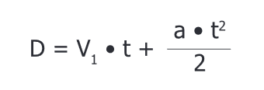
De acuerdo a las relaciones matemáticas vistas…
Podemos concluir las siguientes fórmulas:

Slide 12
